Slide 1
Razvoj glasbene ustvarjalnosti in poustvarjalnosti v času in prostoru
Antična glasba
Glasba starih Grkov in Rimljanov
Aleš Pevec, prof.
Gimnazija Ptuj

Slide 2
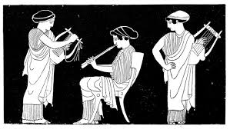
Antična glasba
ANTIKA – obdobje starogrške kulture in rimskega imperija
Grška civilizacija:
temelji na mitologiji (gora Olimp - bogovi)
razvije se logos (bit, razum, eno), ki razumno in harmonično ureja svet
mitologija in logos se izražata v starogrški kulturi, umetnosti, književnosti, kiparstvu, arhitekturi in glasbi
HOMERSKA DOBA – 1. obdobje
(800 pr. Kr. – 300 pr. Kr)
bistvo glasbe je pojem musiké - neločljiva povezanost verza, zvoka in giba
HELENIZEM – 2. obdobje
glasba in pesništvo se ločita in osamosvojita
Zahodna stran delfskega templja upodobljen Apolon (bog svetlobe, razuma, umetnosti - glasbe)
Vzhodna stran delfskega templja pa je upodobljen Dioniz (bog vina, zabave, plodnosti)

Slide 3
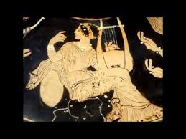
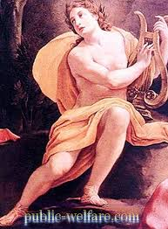
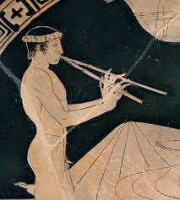
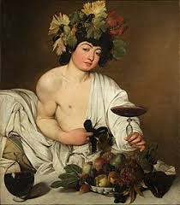
Osnovni načeli starih grkov
  apolinično načelo
  lira – simbol sozvočja, harmonije in lepote
  predstavlja vse kar je duhovno, fantazijsko
  lepo, preprosto, intimno in osebno
  dionizično načelo
  aulos – simbol radoživosti in ekstatičnosti
  predstavlja opojnost, barbarstvo, kaos
  očaranost in razuzdanost
  Obe načeli se skozi umetnost v antični in poznajši umetnosti učinkovito prepletata in dopolnjujeta

Slide 4
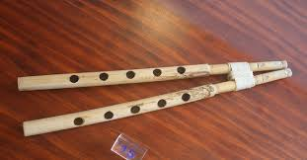
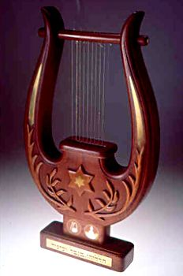

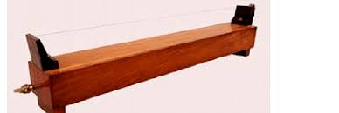
Značilnosti starogrške glasbe
Grki so cenili dobro glasbo (Platon - „Čim boljša je glasba v državi, tem boljša je država“)
Učenci so v šolah morali peti, igrati vsaj 1 glasbilo in poznati umetniška dela
Glasba je bila ena izmed osnov grške vzgoje
Enoglasno petje z instrumentalno spremljavo
Glasbena tekmovanja v mestu Delfi
Matematik Pitagora je določil in uredil tonske višine, ki so še danes osnova vsej zahodni glasbi
Glasbo so zapisovali s črkovno notacijo
Glasbila – aulos (piščal, tudi dvojna), lira, harfa, panova piščal, monokord (glasbilo z 1 struno)
Glasbene oblike – himnos (slavospev bogovom), ditiramb (hvalnica Dionizu), elegija (žalostinka), skolion (pivska pesem), threnos (obsmrtnica)

Slide 5
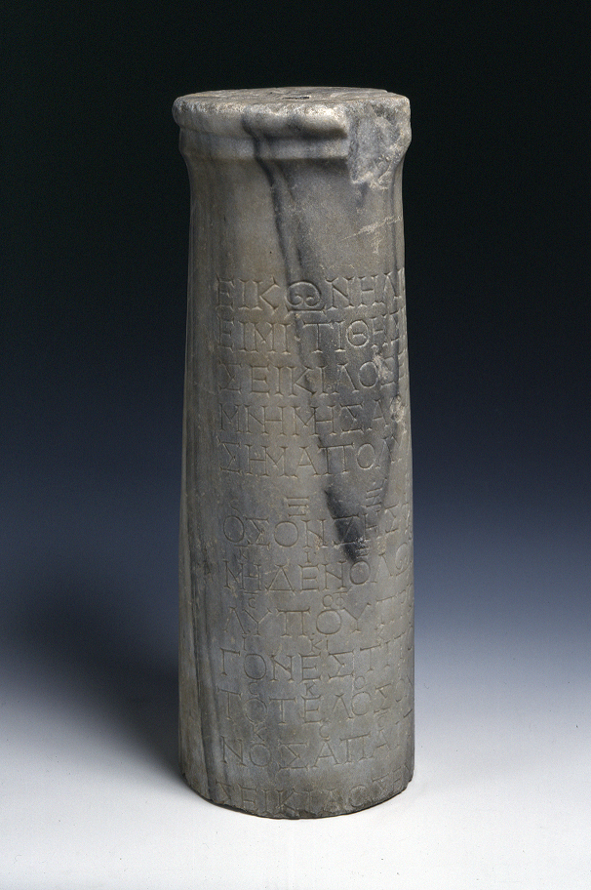
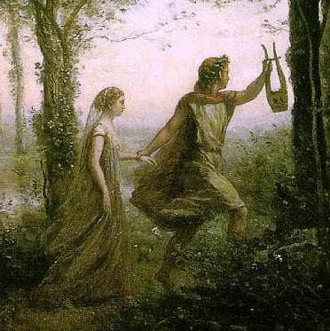
Zanimivosti
Seikilova pesem (nastala nekje med leti 200 pr. Kr. in 100 n. št.) je najstarejši popolnoma ohranjen zapis glasbene kompozicije. Vklesana je na nagrobniku na starogrškem pokopališču blizu mesta Aydın v današnji Turčiji. Nad besedilom je vklesan tudi notni zapis melodije
https://www.youtube.com/watch?v=9RjBePQV4xE
Orfej je bil največji grški mitološki pevec in glasbenik, ki je znan po svoji čudoviti
glasbi s katero je očaral vse živo ter po svoji tragični zgodbi v kateri je za
vedno izgubil svojo ljubljeno ženo Evridiko.
https://www.youtube.com/watch?v=RhaepLsP5eg

Slide 6
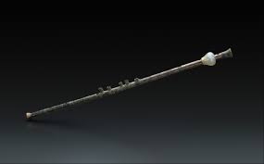
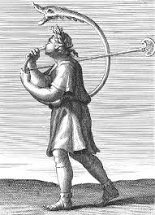

Antična glasba
Rimska civilizacija:
Glavno vodilo oz. ideja Rima - univerzalna država na podlagi naravnega prava
Jezik – latinščina
Rimljane je zanimala predvsem realnost
V arhitekturi, kiparstvu, bogovih v glavnem posnemajo Grke
Glasba je bila namenjena kultni rabi, zabavi in zunanjemu blišču – glasbe kot umetnosti ne cenijo!
Bogati Rimljani so svoje razkošje in bogastvo razkazovali z orkestri, rimski cesarji so razkazovali svoje veščine na glasbilih, glasba je bila nepogrešljiva tudi v arenah (med gladiatorskimi igrami) in na vojaških pohodih
Glasbila - tibia (rimska različica aulosa), lira, bučina (trobilo) in timpanum (tolkalo)

Slide 7
Glasbeni primeri
https://www.youtube.com/watch?v=aI7YwJ1jBhY – Aulos
https://www.youtube.com/watch?v=z2tkHuj3LgQ – Lira
https://www.youtube.com/watch?v=zZFikfkXwLM – Tibia
https://www.youtube.com/watch?v=1IlZgj2FAHA – Bučina
https://www.youtube.com/watch?v=vRs4hKAJ59I – Panove piščali

